Slide 1
工具复现展示PPT
191250063 蒋睿兮 AI测试方向
2021.11.28

Slide 2
写在前面
尊敬的老师和助教你们好，很不好意思我无法完成这次的工具复现作业，关于AI测试的编程工作已经远远超出了我的能力范围，在进行与编程有关的工作时我遇到了很多我无法解决的问题，由于我个人能力有限，工具复现的产物很少，甚至连作者给出的源码我都无法运行。这个ppt也是主要展示我对于论文的理解和遇到的困难的。对于其他更深层次工作的探索我都是以失败告终。
很抱歉不能完成作业，希望老师和助教能够看到我仅有的成果，谢谢！

Slide 3
论文介绍
论文标题：Counterexample-Guided Data Augmentation
中译名：反例引导式数据扩充 或 以反例为指导的数据扩增方法
大体内容：
提出了一个新颖的框架，用于扩增机器学习的反例数据集。反例是分类错误的示例，对重新训练和改进模型具有重要意义。框架的关键组件包括一个反例生成器，它生成由模型和错误表错误分类的数据项。错误表是一种新的数据结构，用于存储与错误分类有关的信息。它可用于解释模型的漏洞，并用于有效地生成扩增的反例。将提出的框架与经典的扩增技术进行了比较——基于深度神经网络的自动驾驶中目标检测，从而证明了该框架的有效性。

Slide 4
我对于论文的理解
这篇论文的思路比较新颖，不同于一般论文对机器学习算法本身进行改良的思路，它是从改进训练集方面入手的。它提出了以反例为引导的数据扩增方法。论文的作者注意到传统的数据扩增技术只是单纯地进行数据扩增，而没有考虑过扩增的数据能够给模型带来什么新的东西。于是论文中设计了一种新的训练、测试、扩增方式，首先是用随机的数据训练和测试模型，然后收集测试中模型错误识别的数据，根据这些数据生成出大批量的新的数据，进而用这些模型识别错误的数据类型来进一步训练模型，如此循环。

Slide 5
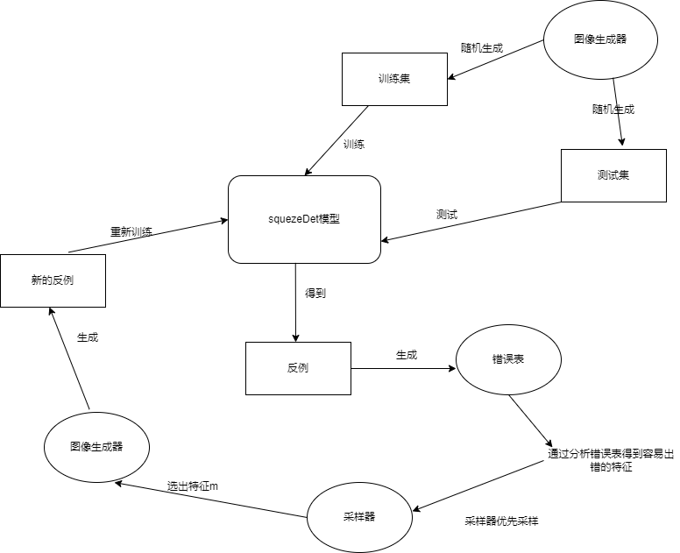
用流程图描述论文的思路

Slide 6
论文贡献
论文的主要贡献：
• 一种反例引导的数据扩充方法，其中只有错误分类的示例被迭代地添加到训练集中；
​• 一个合成图像生成器，可以生成真实的反例；
• 错误表存储有关反例的信息，它的分析提供了解释，促进生成反例图像。

Slide 7
论文的结构
论文的总体结构：
第1节是总体介绍，介绍了一些论文的大体背景和思路；第2节引入了一些符号;第3节描述了用于渲染合成图像的图像生成器;第4节介绍了一些采样技术，可用于有效地对修改空间进行采样;第5节介绍了错误表，并详细介绍了如何使用它们来提供关于反例的例证;第6节通过评估所提出的技术并比较反例引导的扩增方案和针对经典增强的不同调整方法;第7节则是对整个论文进行了总结。

Slide 8
论文中的重点技术
论文中的重点技术主要包括以下的一些:
图像生成器，这是整个论文的核心部分
采样方法，需要用到采样方法来生成足够可靠的样本
错误表，错误表是论文中提出的新型数据结构

Slide 9
图像生成器介绍
图像生成器实现的是生成函数γ：M → X，它会将一个修改生成为一幅图像。论文中的图像生成器是在14个维度上生成一副独特的图像。这14个维度包括许多方面的特征，例如汽车的数量以及汽车在道路上的位置（离路边的距离和离拍摄地点的位置，分别用x和z表示），还有图片的亮度，清晰度，对比度和颜色等重要特征

Slide 10
采样方法介绍
采样器的目的是实现对于样本空间M的良好覆盖。论文一共有三种采样的方法。
统一随机抽样
低差异采样
交叉熵采样
论文的实验过程中大体上就是使用这三种采样方法，不过在实际使用的时候会有一些改变。

Slide 11
错误表介绍
错误表是论文中提出的一个重要的新的数据结构，它能够：1.帮助提供反例的说明；2.用来生成新的反例。本质上其实就是记录了许多图片特征的表。
在第一种情况下，通过在反例中找到共同模式，程序向用户提供反馈，例如"该模型没有检测到在森林道路上驶离我们的白色汽车";
在第二种情况下，程序可以将采样器偏向于更有可能导致反例的修改。

Slide 12
论文中的一些相关技术介绍
数据扩增：数据扩增是指不实际增加原始数据，只是对原始数据做一些变换，从而创造出更多的数据。数据扩增的目的是增加数据量、丰富数据多样性、提高模型的泛化能力。常见的数据扩增包括图像翻转、图像旋转、图像扭曲、图像仿射变换、图像缩放、图像压缩、图像随机crop、图像随机padding、图像对比度调整、亮度调整、色度调整、饱和度调整、色彩抖动、添加噪声、图像模糊、图像区域随机擦除、风格转换、生成对抗网络生成等。

Slide 13
论文中的一些相关技术介绍
召回率 就是用查出来的正确的数量除以所有正确的数量，可以跟准确率对比着记忆，
准确率是用查出来的正确的数量除以所有的数量（包含正确和不正确的数量）。
主成分分析 主成分分析是采取一种数学降维的方法，找出几个综合变量来代替原来众多的变量，使这些综合变量能尽可能地代表原来变量的信息量，而且彼此之间互不相关。这种将把多个变量化为少数几个互相无关的综合变量的统计分析方法就叫做主成分分析或主分量分析。

Slide 14
论文中的一些相关技术介绍
卷积神经网络（Convolutional Neural Networks,CNN）
CNN 最擅长的就是图片的处理。它受到人类视觉神经系统的启发。
CNN 有2大特点：
能够有效的将大数据量的图片降维成小数据量
能够有效的保留图片特征，符合图片处理的原则
目前 CNN 已经得到了广泛的应用，比如：人脸识别、自动驾驶、美图秀秀、安防等很多领域。

Slide 15
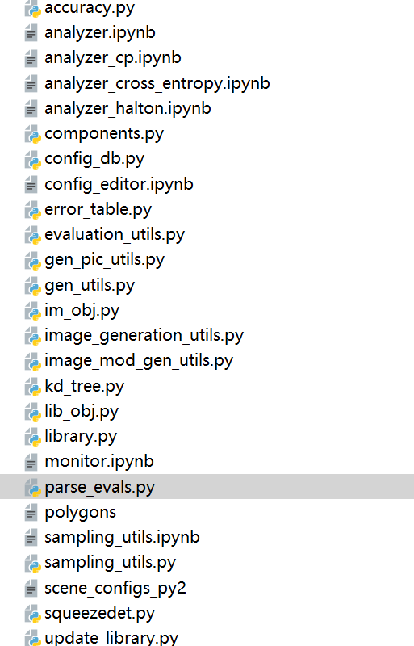
对于源码的理解
源码的结构
我对于源码的注释可以在代码中查看，由于我并没有完全理解代码，所以我对于代码的工作很少，很多理解也不一定对，对此我感到很抱歉，请老师和助教谅解！

Slide 16
在分析源码时遇到的问题
在研究作者给出的源码时我遇到了很多问题，其中有些我通过查找资料解决了，有些则至今没能够解决。
我用 源码分析.word 文档记录了几个我遇到的问题，除此之外，还有许多问题我没有记录。
希望能用这样的方式记录我在研究源码时做出的努力。
遇到问题并不光荣，这证明我的能力严重不足，这也是导致我无法顺利完成本次作业的直接原因。

Slide 17
谢谢!

